Slide 1
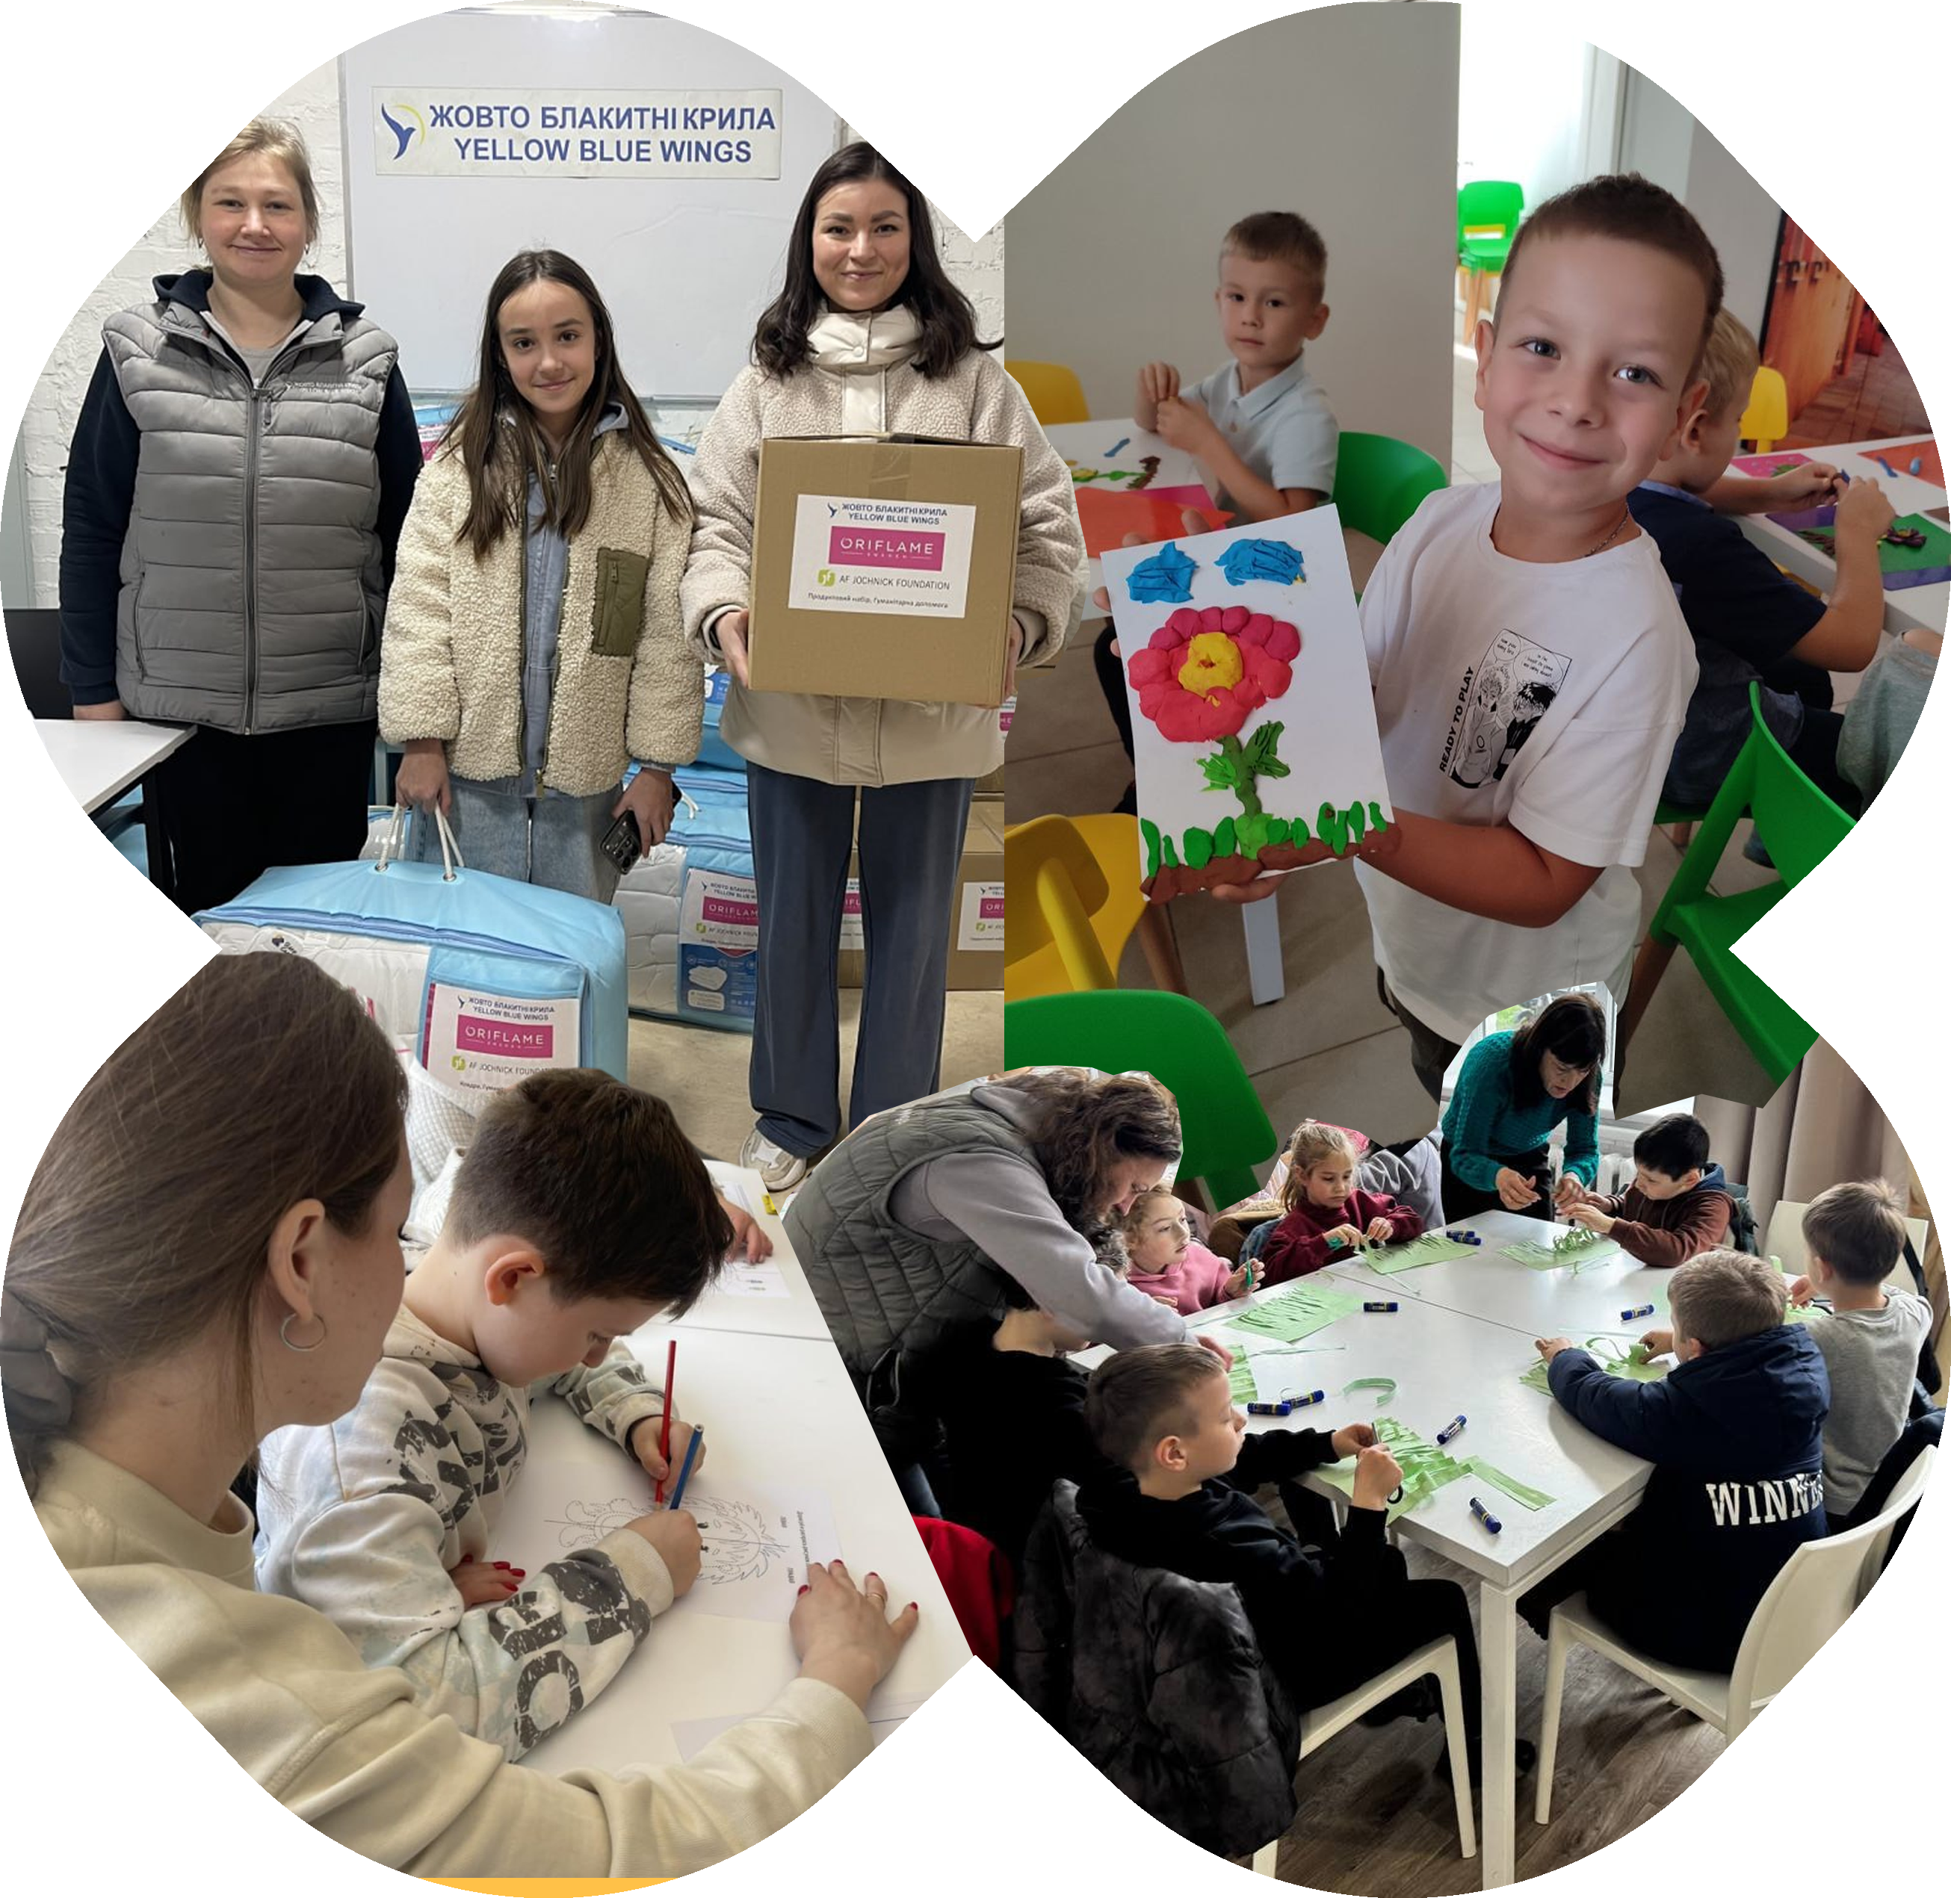
Учасники гуманітарного консорціуму українських
організацій

Slide 2
Діяльність
Створення центрів гуманітарної допомоги та послуг MHPSS
Надання гуманітарної допомоги у вигляді гігієнічних, продуктових та побутових наборів.
Психосоціальна підтримка дітей від компетентних психологів, фасилітаторів та менторів. Всеосяжна робота досягається завдяки мобільним групам.
Забезпечення закладів освіти альтернативними джерелами живлення: генератори, зарядні станції, обігрівачі. Встановлення та запуск сонячних станцій.

Slide 3
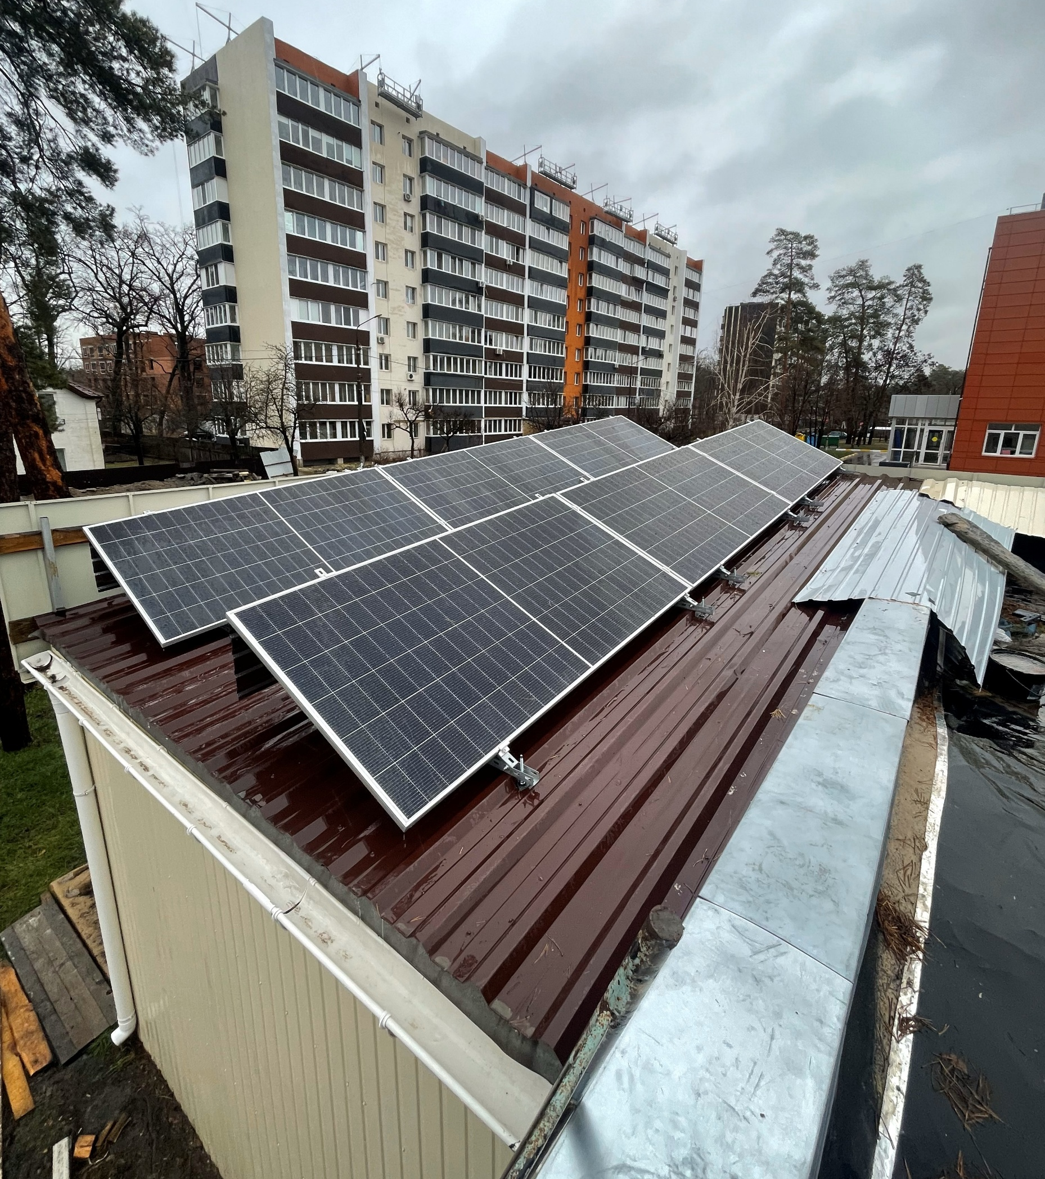
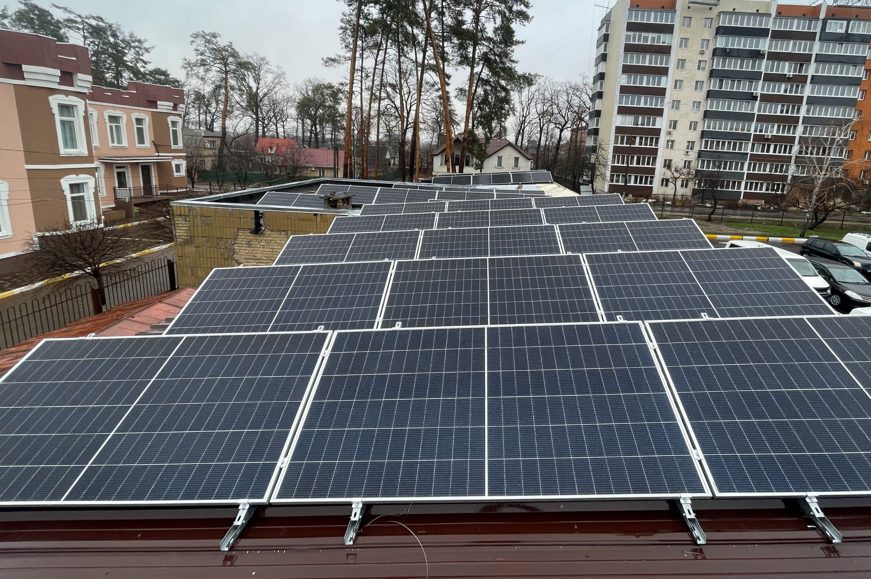
Пришкільний центр
у місті Ірпінь

Slide 4
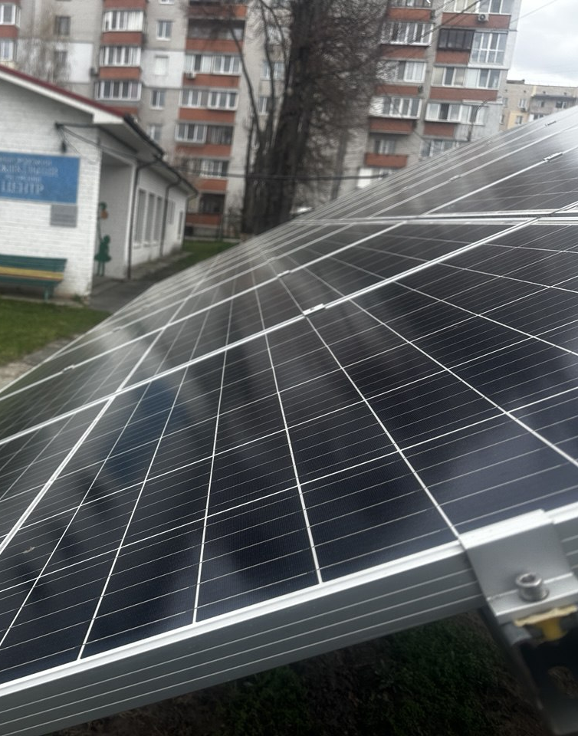
Інклюзивний центр для дітей та молоді, дітей
з інвалідністю на базі
НВК у Вишгороді

Slide 5
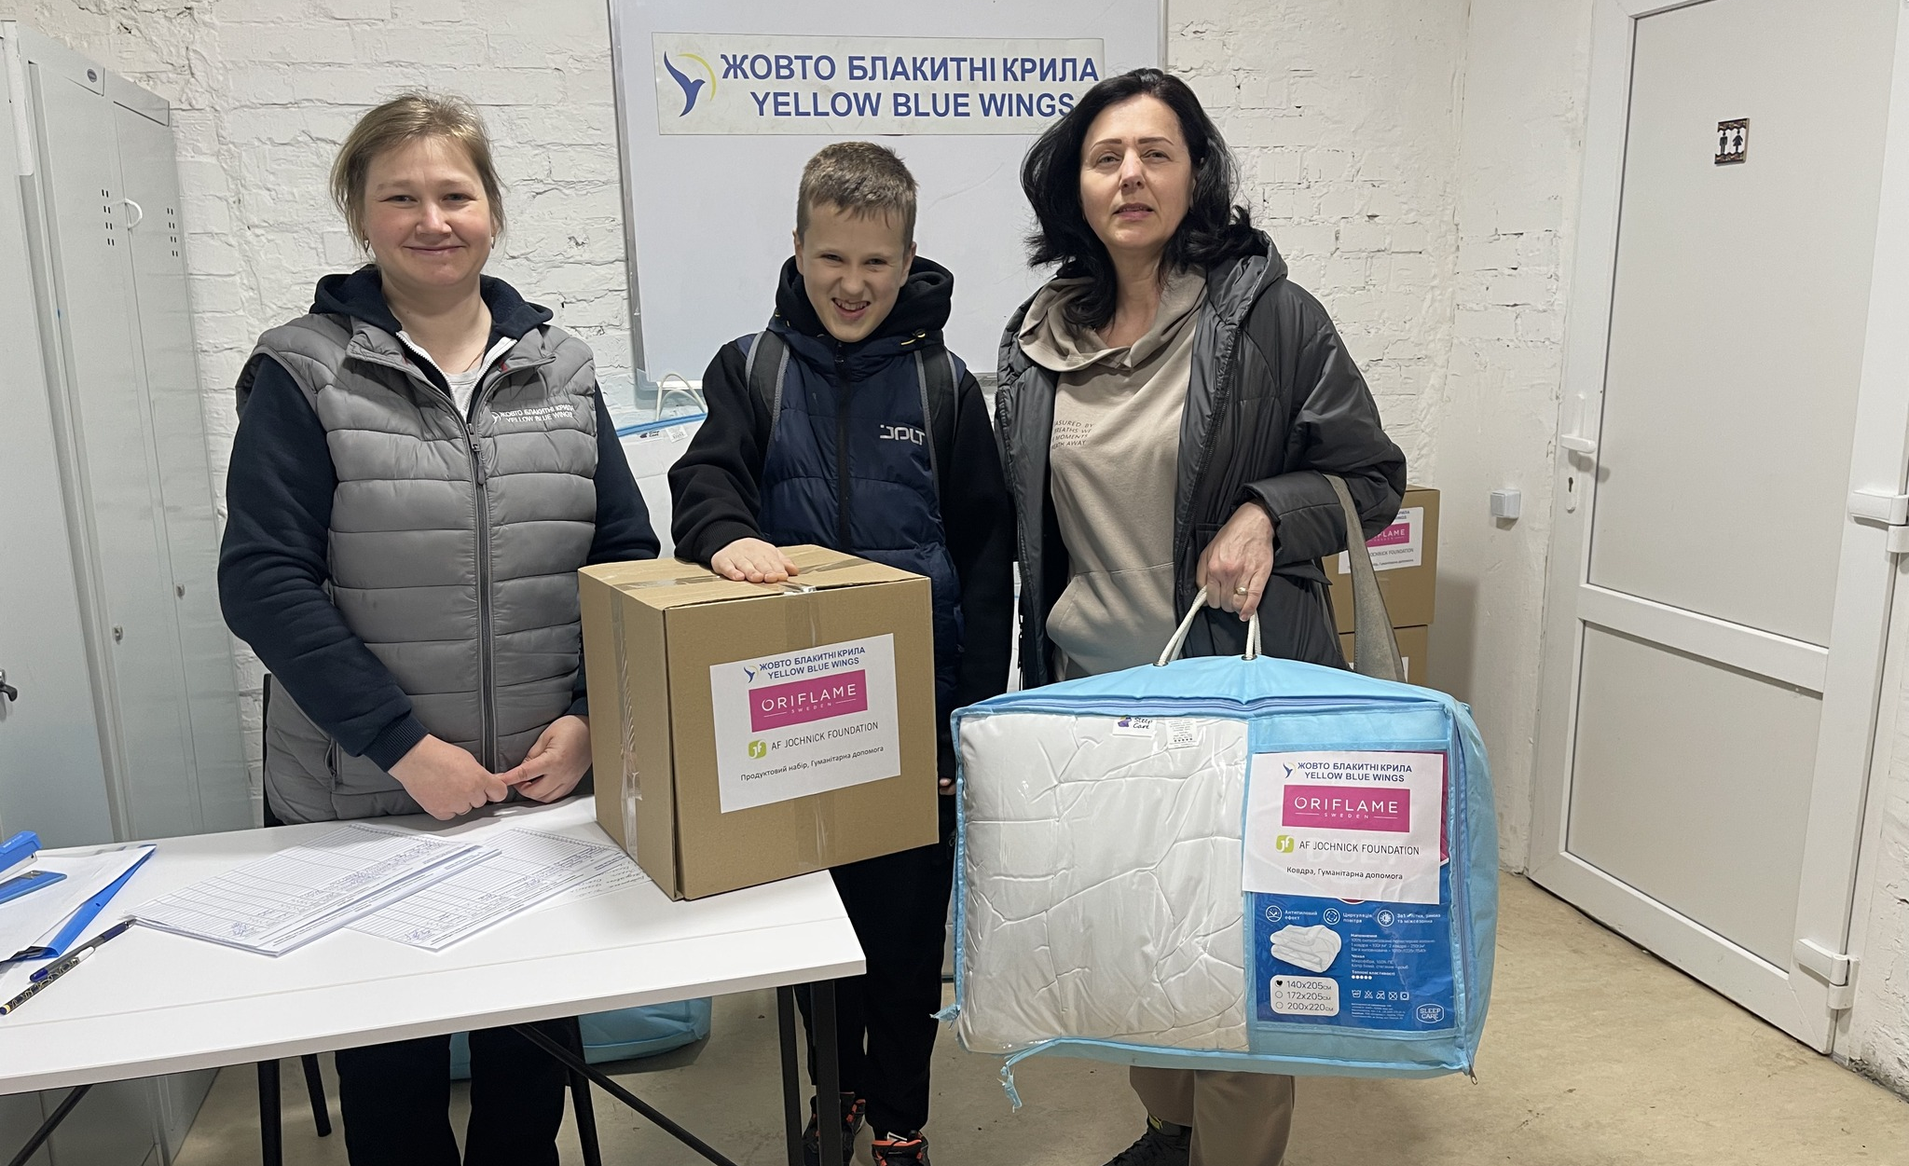
Гуманітарні набори
доставлено 25 генераторів
та 130 альтернативних електроносіїв
видано 10.480
для 31.440 бенефіціарів
для 12.000 бенефіціарів

Slide 6
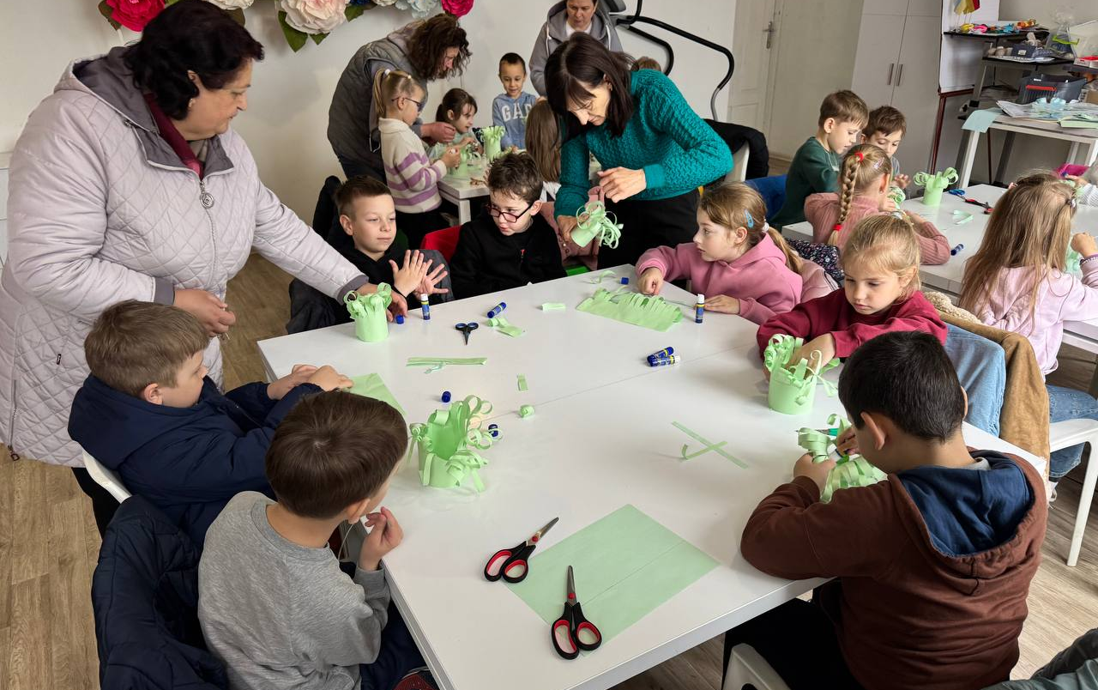
Зі сходу до півночі, від Харкова до Чернігова, географія звернень охоплює найбільш постраждалі регіони – Київську, Харківську, Чернігівську, а з кінця 2024 року й Сумську області.
До нас звертаються ті, хто опинився в найскладніших життєвих обставинах: багатодітні родини, малозабезпечені, внутрішньо переміщені особи, люди похилого віку.
Їхні історії – це виклик часу: втрата житла та роботи, замала пенсія, відсутність підтримки для дітей з інвалідністю, хвороби, несприйняття в нових громадах. Самотні матері залишаються наодинці з дітьми, не маючи змоги працювати – їм потрібна наша підтримка.
Психосоціальні заняття
організовано 250 занять
для 3.000 дітей

Slide 7
Ковдри
Гігієнічні набори
Продуктові набори
Харківська
1200
1100
1400
Київська
420
650
820
Чернігівська
840
950
1100
Сумська
2000
Всього:
4460
2700
3320

Slide 8
Створення осередків
Івано-Франківська
область
Київська
область
Закарпатська
область
м. Яремче
м. Ірпінь
м. Ужгород
Харківська
область
Чернігівська
область
м. Зміїв
м. Новгород-Сіверський

Slide 9
Разом: 150 243 086, 44
Обсяги роботи з гуманітарного напрямку
Назва проєкту
Сума (грн)
Донор
Покращення захисту дітей
у надзвичайних ситуаціях
62 321 666, 30
Створення багато-функціональних центрів
14 625 385, 46
Підтримка благополуччя дітей, надання життєво важливих послуг
987 066, 42
Пряма фінансова допомога
23 078 482, 12
Покращення якості
життя дітей
3 831 793, 14
Впровадження стандартів HACCP в дитячих закладах
45 398 693,00

Slide 10
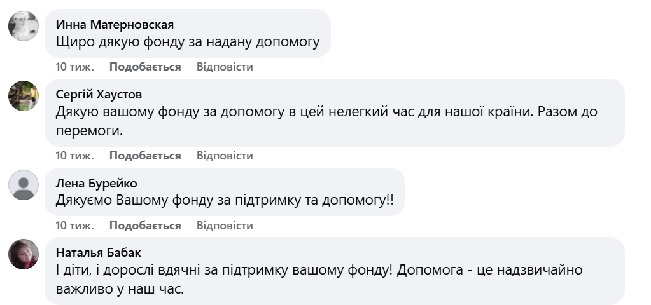
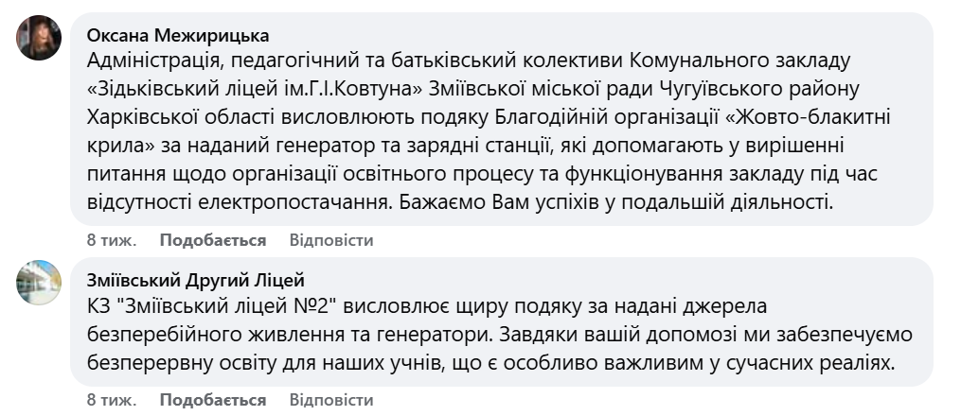
Відгуки

Slide 11
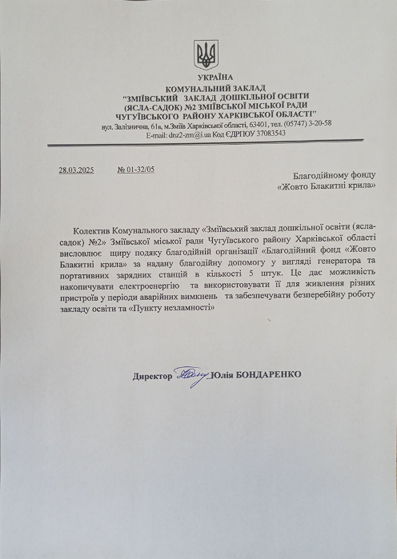
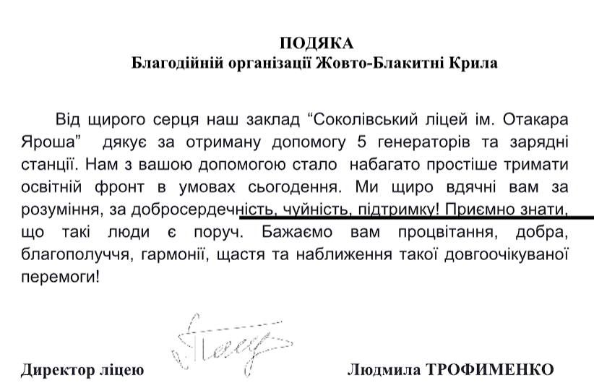
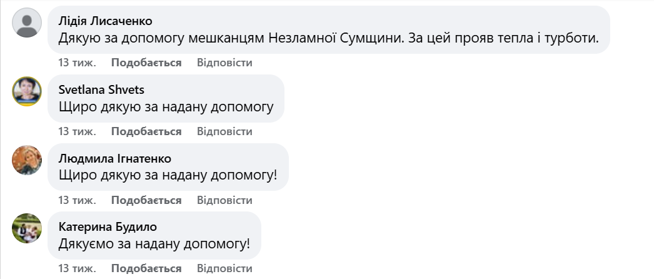

Slide 12
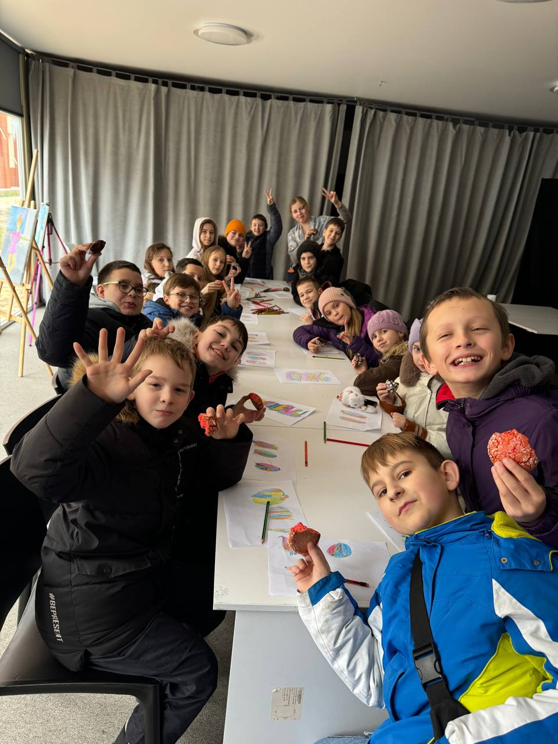
Майбутнє
Ми прагнемо створити ефективну систему допомоги для найбільш вразливих верств населення, що постраждали внаслідок гуманітарної кризи. Особливу увагу приділяємо потребам дітей, осіб з інвалідністю, внутрішньо переміщених осіб (ВПО), багатодітних родин.
Наша ціль – не лише задовольнити базові потреби, а й забезпечити психосоціальну підтримку, сприяти емоційному відновленню та успішній інтеграції в нові громади.

Slide 13
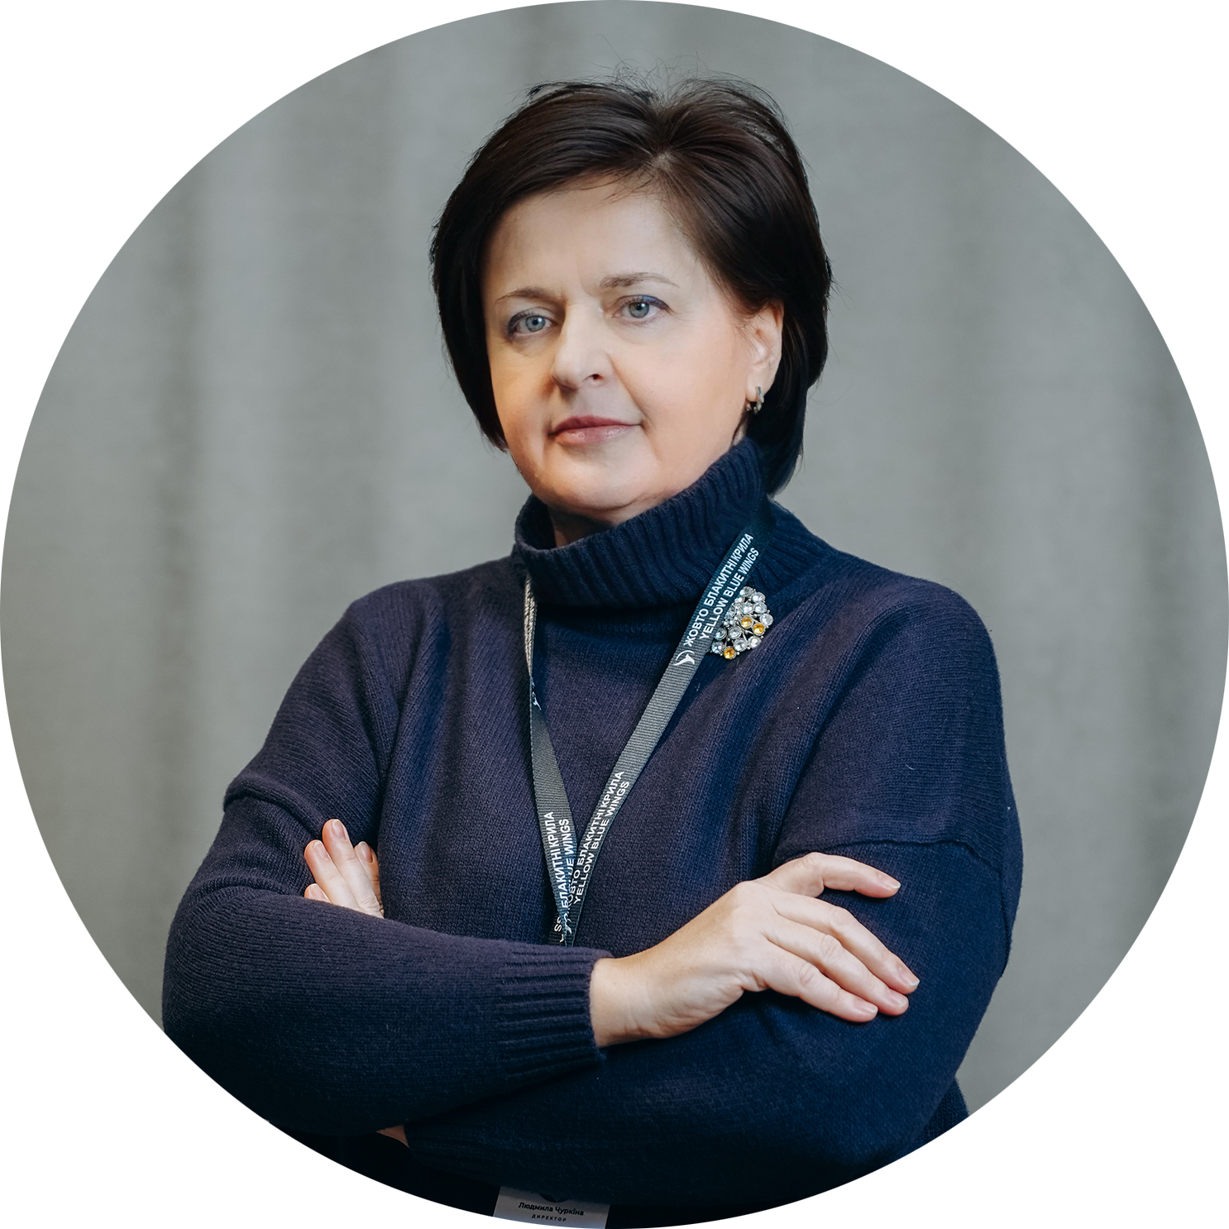
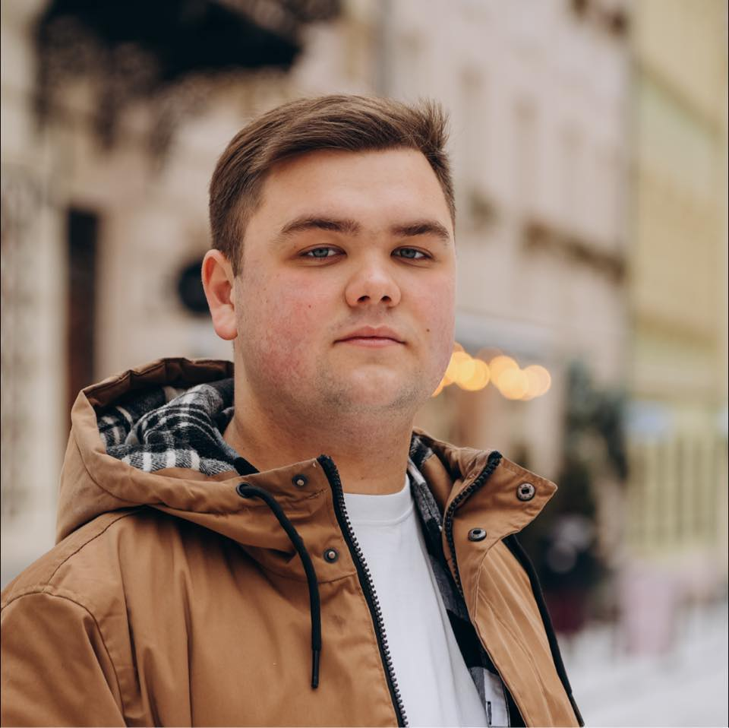
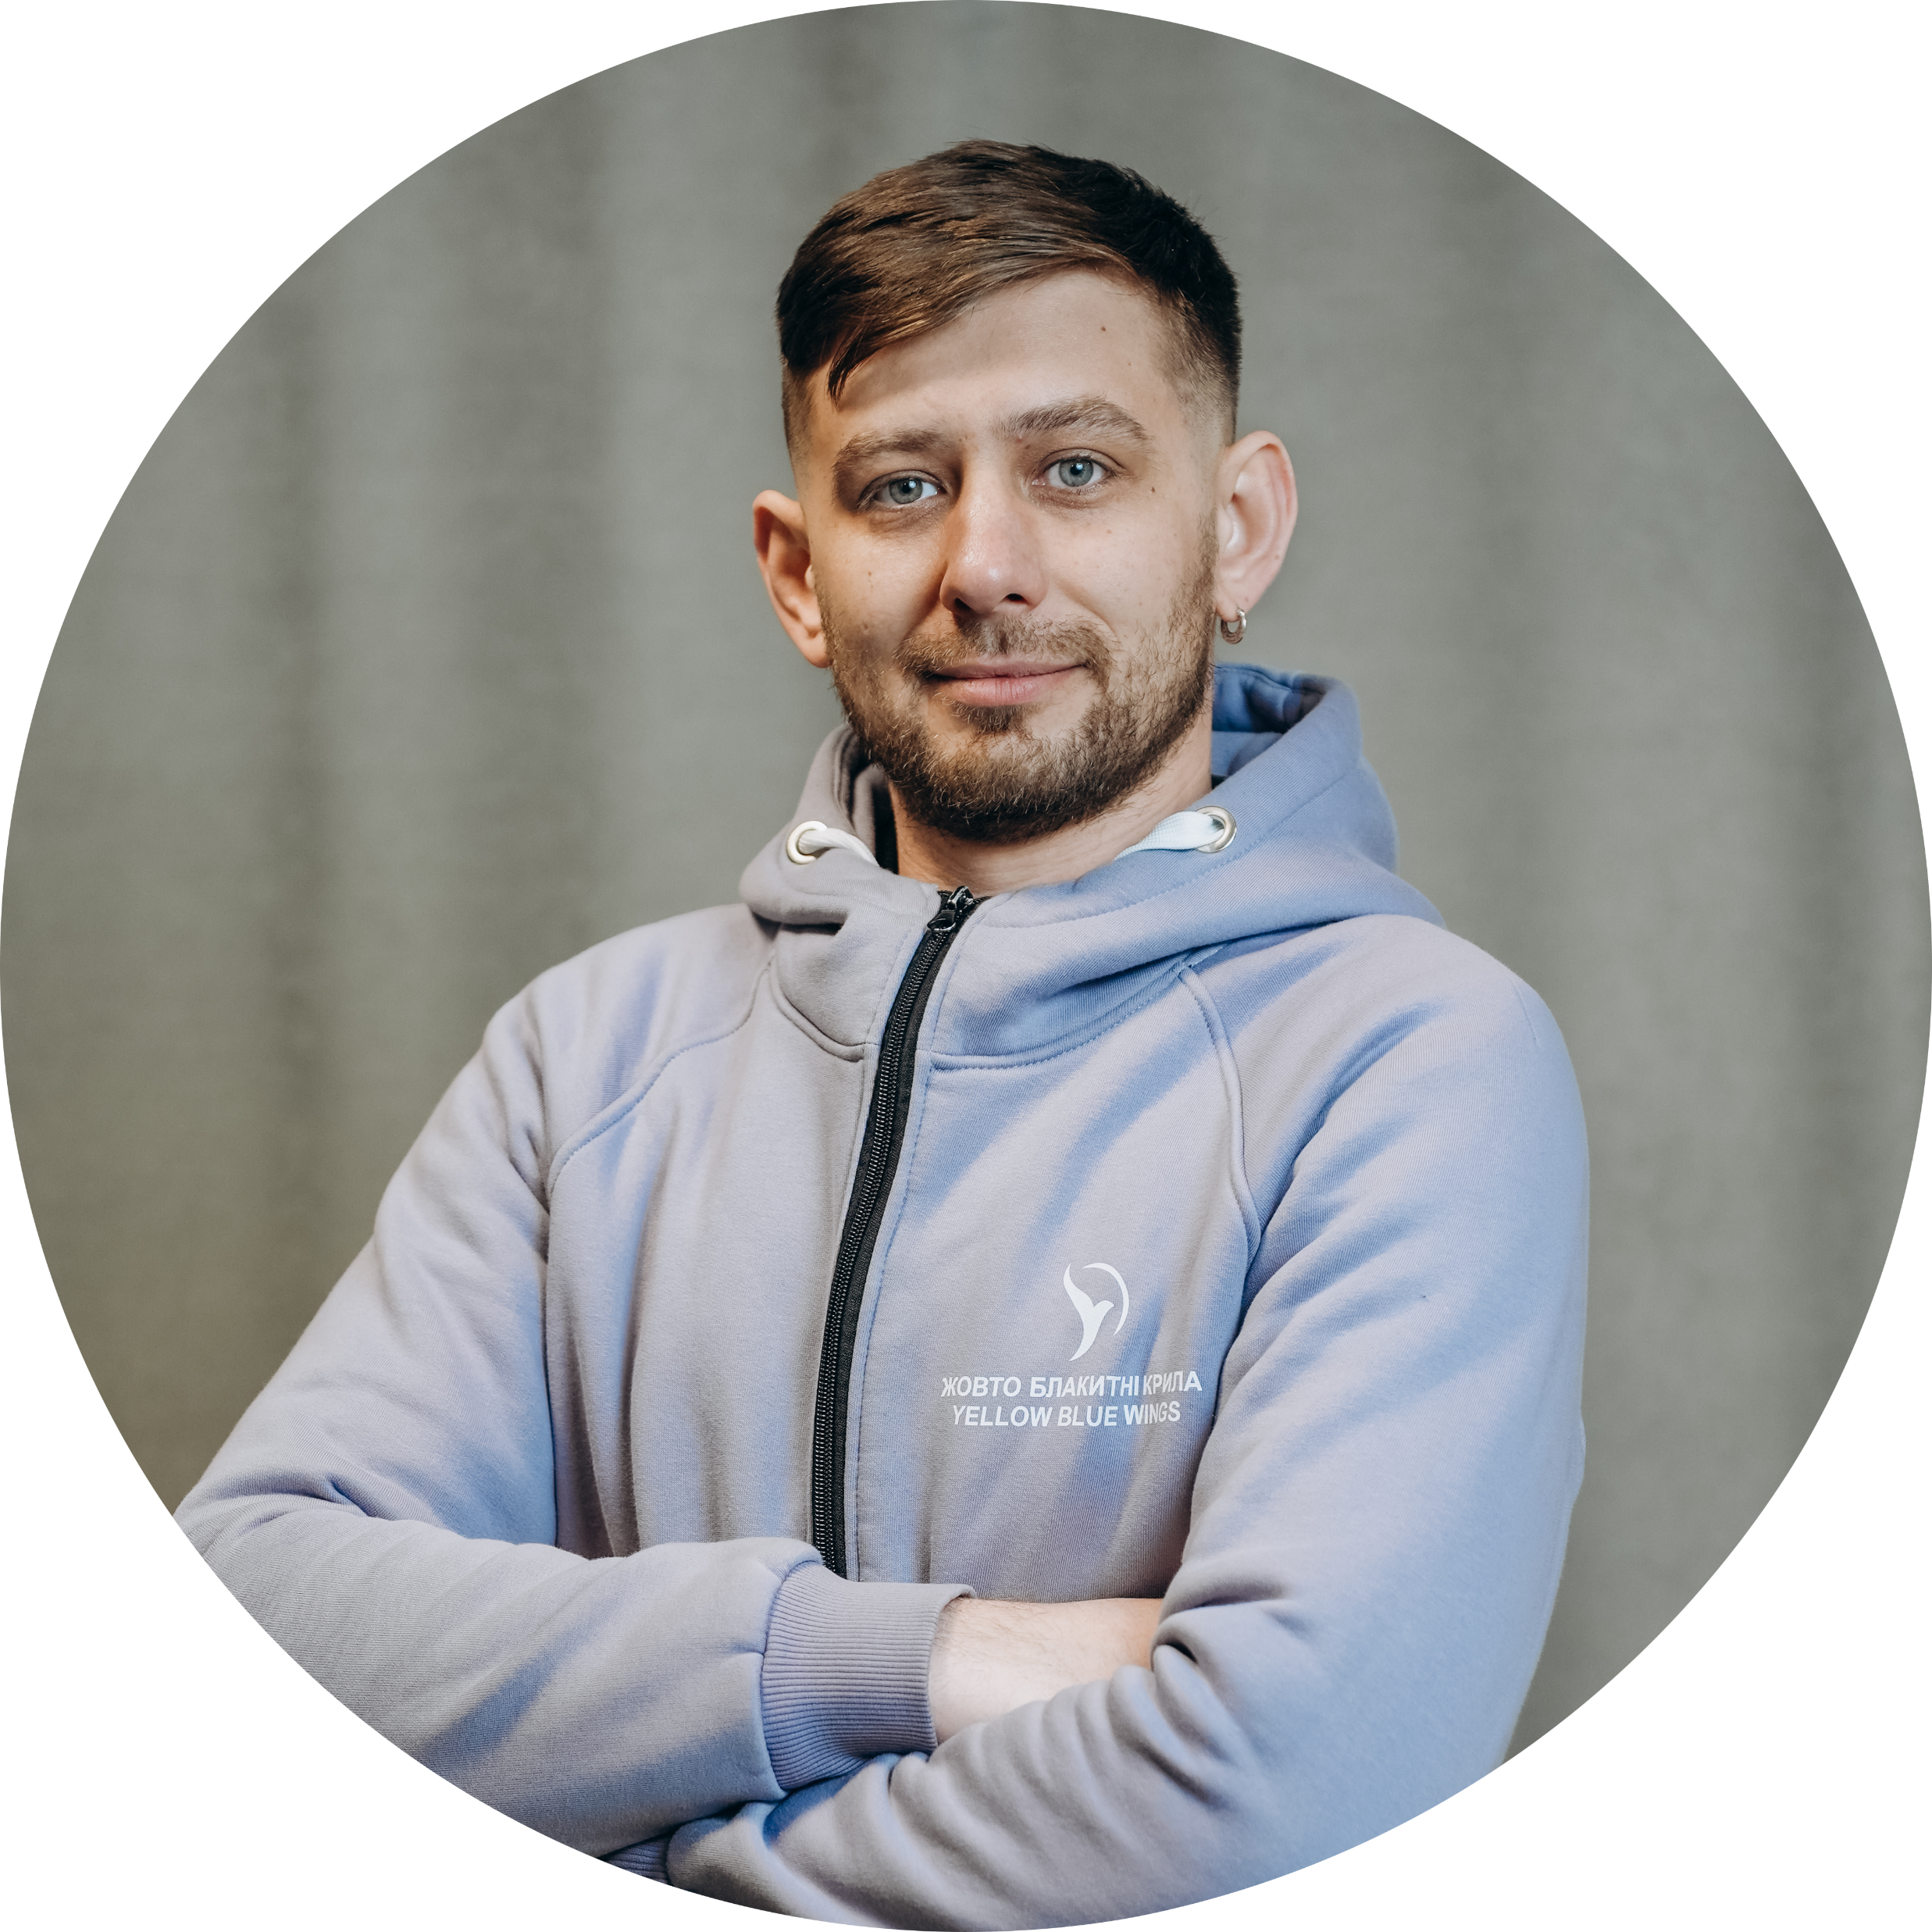
Контактна інформація
Микола Чайкін
Менеджер з освітнього напрямку
та зовнішніх комунікацій
chaikin.m@ybw.com.ua
Микола Чайкін
Менеджер з освітнього напрямку
та зовнішніх комунікацій
Микола Чайкін
chaikin.m@ybw.com.ua
Менеджер з освітнього напрямку
та зовнішніх комунікацій
chaikin.m@ybw.com.ua

